Slide 1
18. studeni
Dan sjećanja na žrtve Vukovara

Slide 2
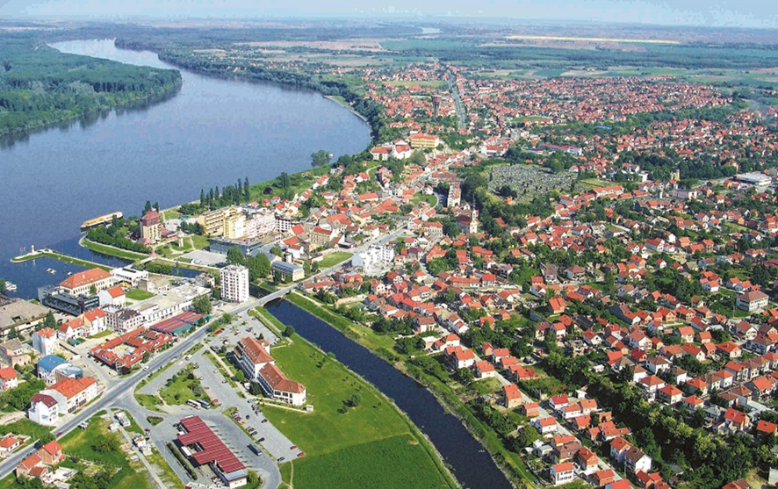
Povijest grada
Stari barokni grad na Dunavu
najveća hrvatska luka na Dunavu
smješten u sjeveroistočnom dijelu Rebublike Hrvatske
Sjedište Vukovarske-srijemske županije

Slide 3
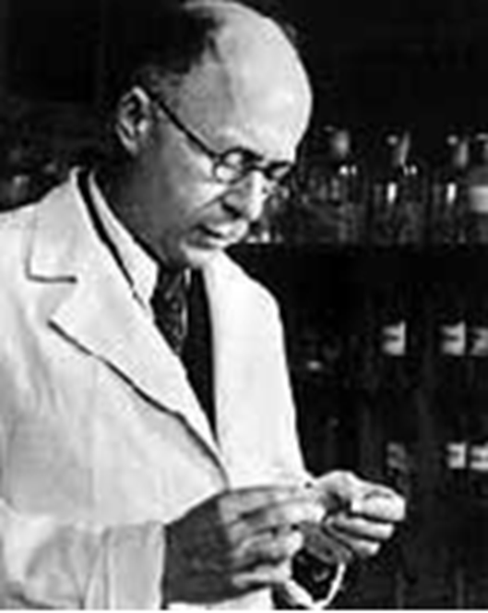
Znamenitosti grada Vukovara
Rodna kuća Lavoslava Ružička
Gradski muzej Vukovar
Vučedolsko arheološko nalazište
Stari vodotoranj
Vodotoranj

Slide 4
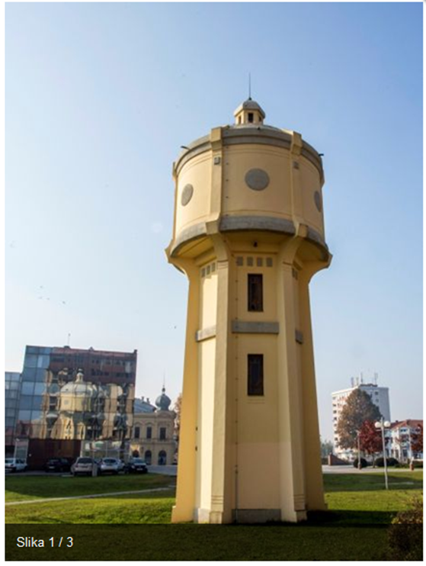
STARI VODOTORANJ
izgrađen 1913.g.
služio za vodoopskrbu grada do
izgradnje novijeg vodotornja
najstariji takav objekt u Hrvatskoj
lokacija u samom središtu grada

Slide 5
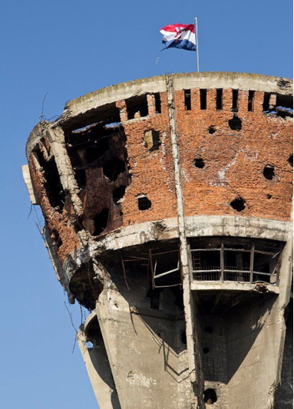
Vukovar – grad heroj u domovinskom ratu
Bitka za Vukovar započela 25.08.1991.g.
Najveća i najkrvavija bitka u Domovinskom ratu
U obrani grada sudjelovalo od 1800 do 6700 branitelja
Pad Vukovara – 18.11.1991.g.

Slide 6
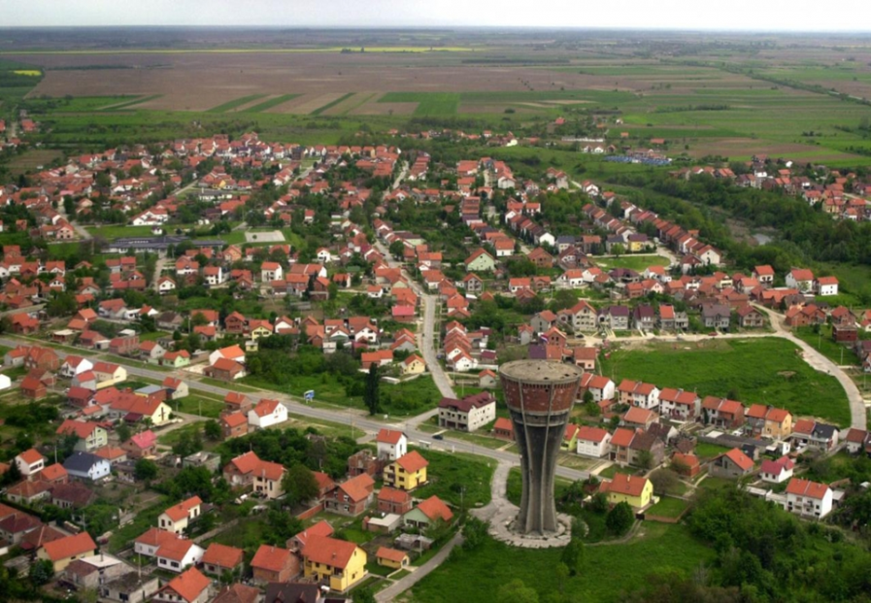
Mali broj Hrvata branilo je Vukovar od JNA i pobunjenih Srba
Njih oko1800 nasuprot tenkova, topova i zrakoplova JNA

Slide 7
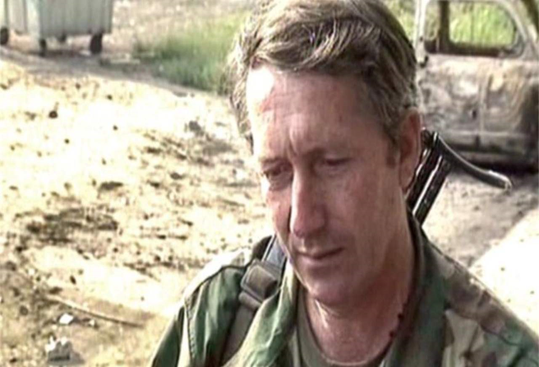
Blago Zadro
Zbog hrabrosti i dobre organizacije preuzeo je zapovijedanje Borovog naselja
Zapovijedao je 3. bojnoj 204.brigade
Zbog toga je trpinjska cesta nazvana groblje tenkova
Zadro je poginuo 16.listopada 1991.

Slide 8
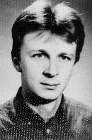
SINIŠA GLAVAŠEVIĆ
Poslije pada grada Vukovara odveden je, 19. studenoga 1991. godine, iz vukovarske bolnice i od tada mu se izgubio trag.
Ubijen i pokopan je u masovnoj grobnici na Ovčari 20. studenoga 1991. godine a ekshumiran je i identificiran u veljači 1997. godine.

Slide 9
U Domovinskom ratu veliko srce i suosjećanje s patnjama Hrvata i Vukovaraca pokazali su i stranci, koji nisu imali nikakve obaveze niti dužnosti sudjelovati u ratu
Ipak su odlučili pomoći
Hvala im!!
U Domovinskom ratu bilo je 481 stranih dragovoljaca, od toga ih je poginulo 72.
Neki od njih su:
Jean-Michel Nicolier francuz
Ivan Herman austrijanac
Arnold von Besinger njemac

Slide 10

Jean-Michel Nicolier
Pogubljen je nakon pada Vukovara i pokopan na Ovčari

Slide 11
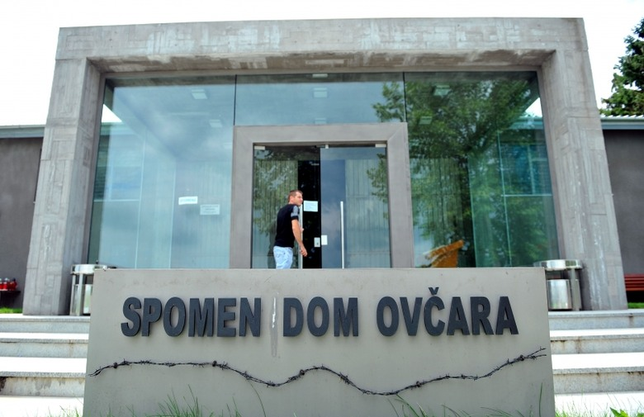
OVČARA
Spomen dom Ovčara je spomen dom otvoren 2006. u jednom od hangara na Ovčari u kojem je počinjen ratni zločin kojeg su počinili pripadnici JNA i srpskih paravojnih postrojbi, u noći s 20. na 21. studenoga

Slide 12
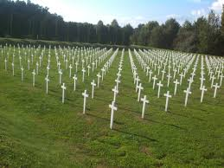
Groblje palih Vukovaraca na Ovčari

Slide 13
Ljudi u Hrvatskoj iskusili su ratne godine i posljedice ratnog stradavanja. Danas se sjećamo Vukovara i svih onih kojih više nema i kroz pjesmu
Ljudi diljem Hrvatske pozvani su putem medija da napišu pjesme za Vukovar – Grad heroja i tako izraze svoju zahvalnost za sve žrtve koje su taj herojski grad i njegovi stanovnici podnijeli u Domovinskom ratu

Slide 14
HRABRI LJUDI
Vratiti ću se,
da još jednom prošetam tvojim ulicama,
da slušam cvrkut ptica u krošnjama drveća,
da smijem se djeci što trče po cesti.
Tvojim ulicama, ulicama bez potoka krvi,
bez zvukova bola.
Jer, odvedoše me,
odvedoše me tog hladnog studenskog dana
krvavom cestom u mrak.
Odvedoše me, a nije bilo vrijeme za šetnju tih dana,
ni ptica, ni djece, ni sunca.
al, vratiti ću se.
Dok i u jednom srcu svjetlo ljubavi gori
ja biti ću tu, svjetlo ljubavi,
za Tebe moj Grade.
Karolina Čelig Uldrijan iz Našica autorica je ovih stihova

Slide 15
Siniša Glavašević: Priča o gradu
Odustajem od svih traženja pravde, istine, odustajem od pokušaja da ideale podredim vlastitom životu, odustajem od svega što sam još jučer smatrao nužnim za nekakav dobar početak, ili dobar kraj. Vjerojatno bih odustao i od sebe sama, ali ne mogu. Jer, tko će ostati ako se svi odreknemo sebe i pobjegnemo u svoj strah? Kome ostaviti grad?
Tko će mi ga čuvati dok mene ne bude, dok se budem tražio po smetlištima ljudskih duša, dok budem onako sam bez sebe glavinjao, ranjiv i umoran, u vrućici, dok moje oči budu rasle pred osobnim porazom? Tko će čuvati moj grad, moje prijatelje, tko ce Vukovar iznijeti iz mraka?

Slide 16
Hrvoje Hegedušić
Stoji grad
Pod kišom čelika, ognja i smrti
Jer paklena sila svoj zadnji ples vrti, stoji grad
Stoji grad
Vječan ko narod ponosno stoji
U posljednje dane dušmanu broji
Vukovar, Vukovar
Iz majčinog krika sloboda se rada
I uskoro bijela zaplovit ce lađa
Do sunca
Iz krvi i bola niknut ce cvijeće
I nikada narod zaboravit neće
Vukovar
Stoji grad

Slide 17
